Slide 1
PANDUAN PENGGUNAAN SUPERVISI ONLINE

Slide 2
User Guru

Slide 3
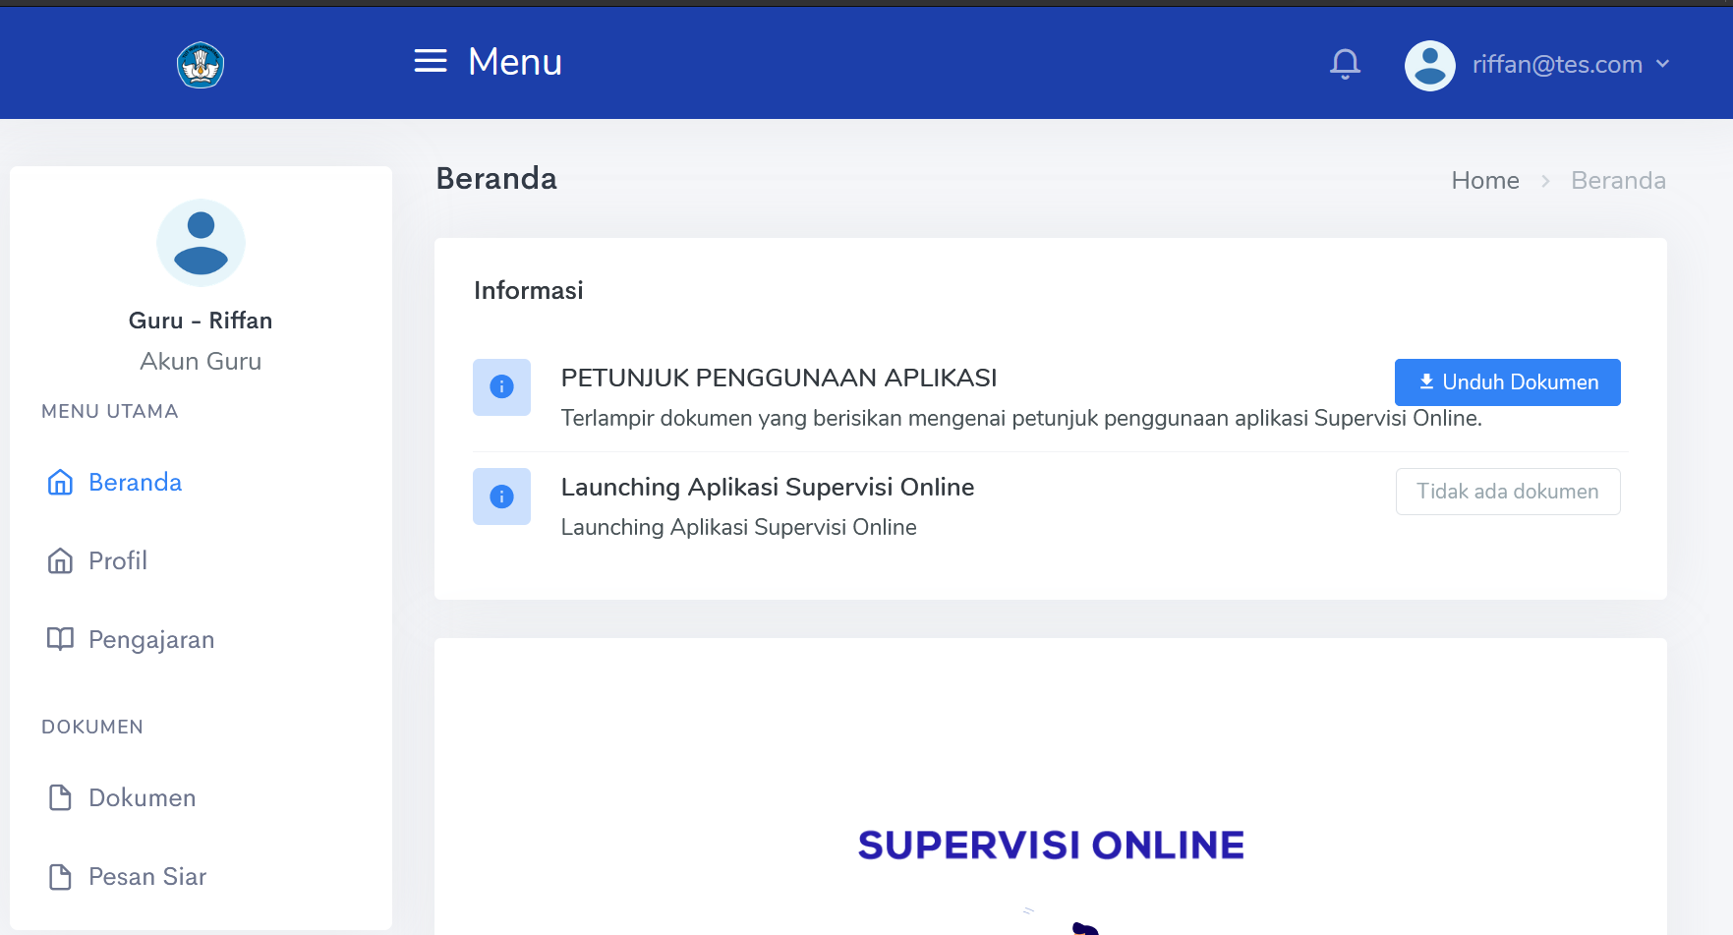
Kewenangan Guru
Guru dapat mengakses beberapa menu yaitu,
Menu Beranda
Menu Profil
Menu Pengajaran
Menu Dokumen
Menu Pesan Siar
Menu Notifikasi

Slide 4
Menu Beranda
Setelah guru login maka tampilan yang pertama kali dilihat oleh guru adalah menu beranda. Pada menu beranda terdapat :
Data Informasi. Data informasi ini diberikan oleh admin jika admin ingin memberikan informasi tertentu kepada semua pengguna aplikasi.
1

Slide 5
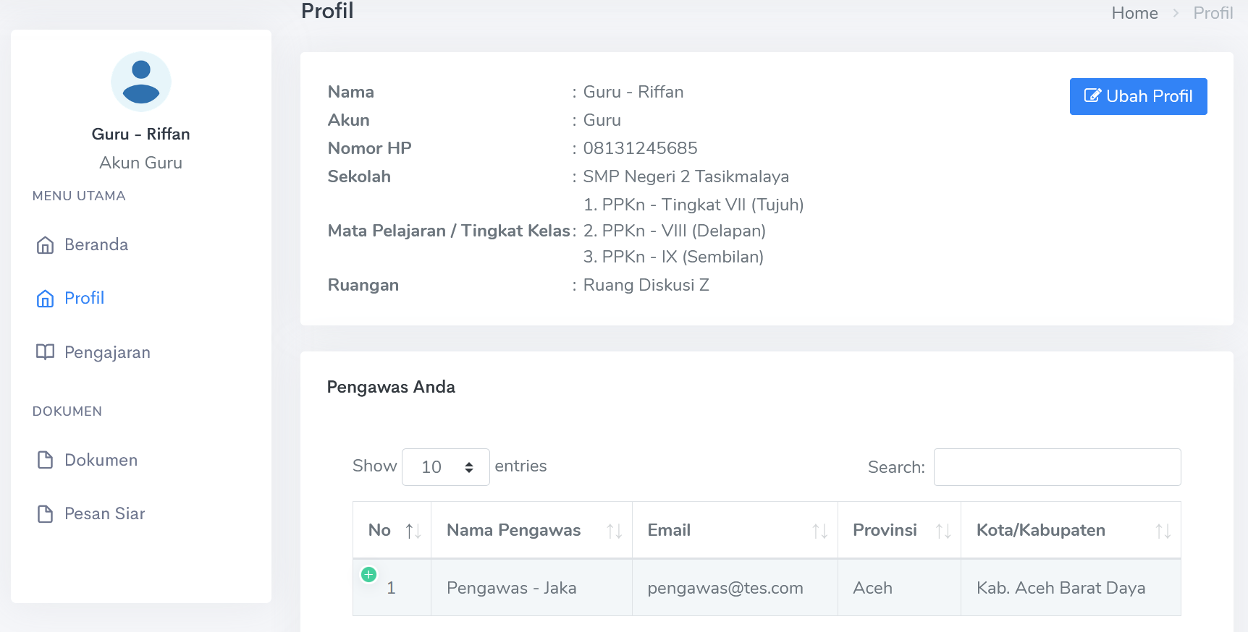
Menu Profil
Menu profil adalah menu yang berisi tentang informasi guru yang melakukan login. Untuk memasuki profil klik menu profil pada nomor 1. Pada menu profil terdapat :
Data Pribadi guru.
Data pribadi ini dapat diubah jika terjadi perubahan data dengan menekan tombol ubah profil
Setelah menekan tombol ubah profil, maka akan muncul tampilan untuk mengubah data.
Setelah perubahan data dilakukan tekan tombol ubah
2
3
1
4
5

Slide 6
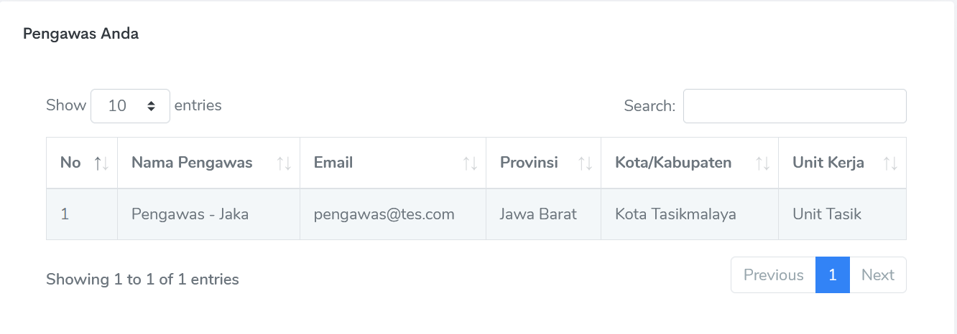
Menu Profil (Lanjutan)
Data pengawas sekolah dari guru tersebut
Data kepala sekolah
6
7

Slide 7
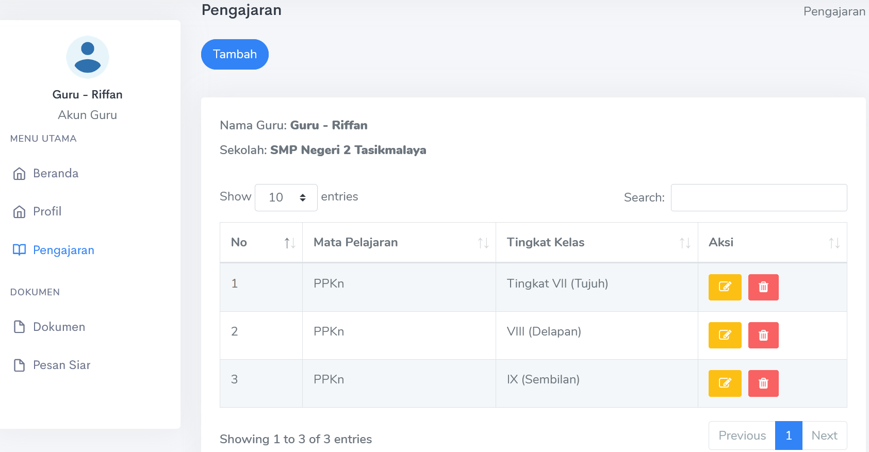
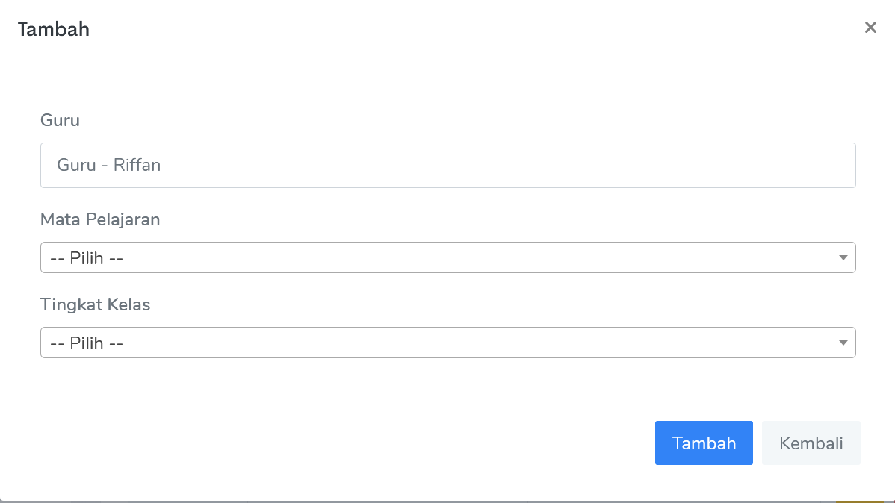
Menu Pengajaran
3
Menu pengajaran adalah menu untuk mengelola mata pelajaran dan tingkat kelas dari guru. Untuk memasuki menu pengajaran klik pada nomor 1. Pada menu pengajaran terdapat :
Data mata pelajaran dan tingkat kelas
Menambah mata pelajaran dan tingkat kelas
Tampilan tambah pengajaran
Jika telah memasukkan data, selanjutnya klik tombol tambah untuk menambahkan data pengajaran
2
1
4
5

Slide 8
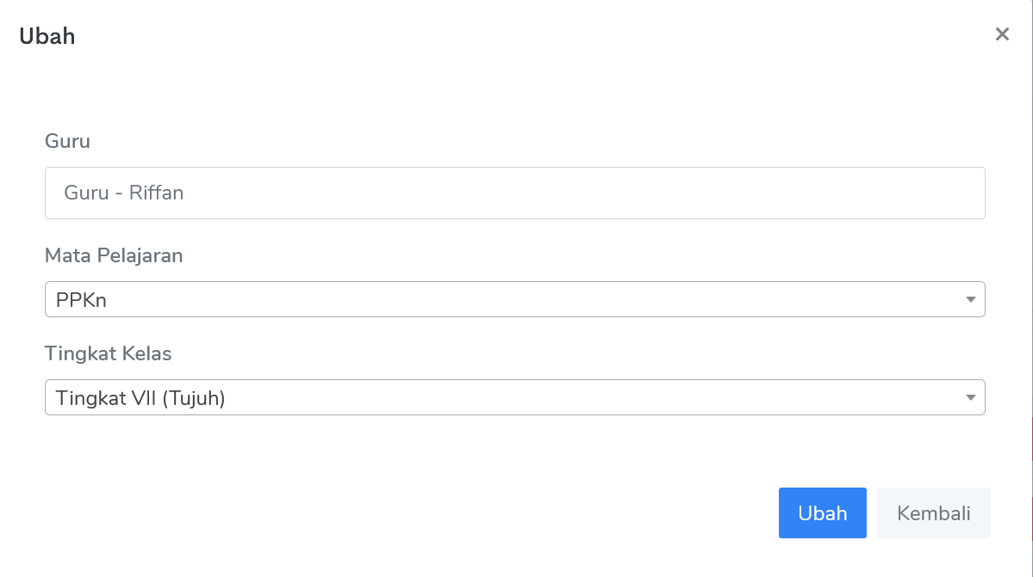
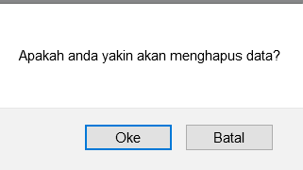
Menu Pengajaran
Untuk mengubah data pengajaran klik tombol edit pada nomor 6
Tampilan mengubah pengajaran
Setelah selesai mengubah pengajaran, selanjutnya pencet tombol ubah untuk menyimpan data
Jika ingin menghapus data pengajaran tekan tombol hapus pada nomor 9.
Pada saat menghapus data akan muncul tampilan konfirmasi
Jika sudah yakin ingin menghapus data tekan tombol Oke pada nomor 11
6
9
7
10
11
8

Slide 9
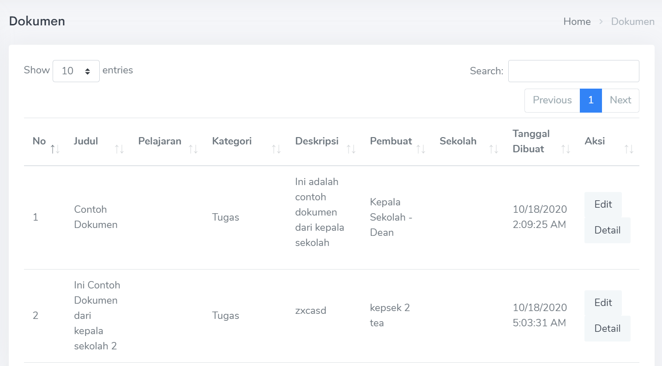
Menu Dokumen
Data Dokumen adalah data-data yang berisi dokumen-dokumen yang sudah diunggah oleh Guru atau Kepala Sekolah dan juga review antara Kepala Sekolah dan Pengawas dengan Guru yang mempunyai dokumen tersebut.

Slide 10
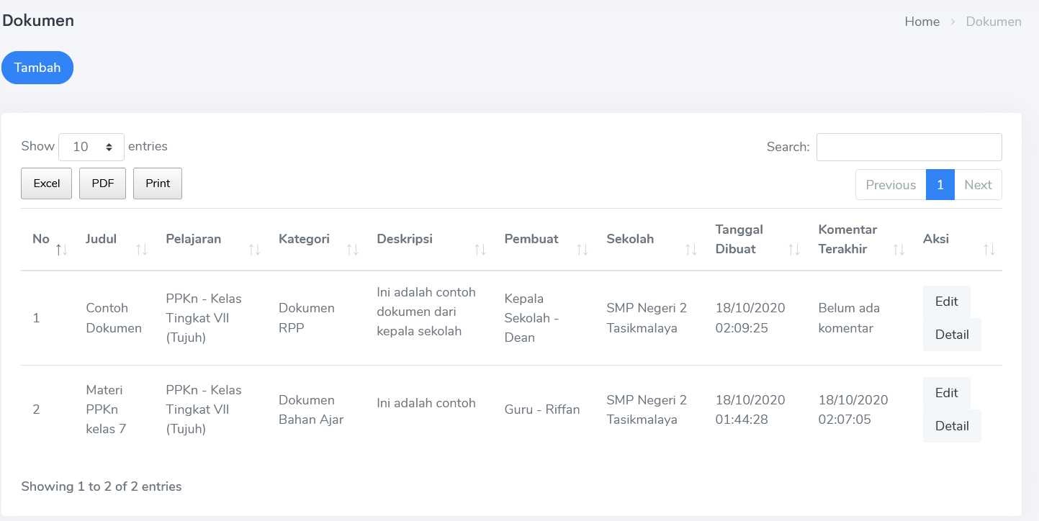
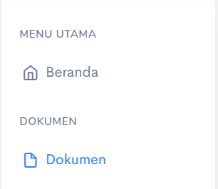
Menambah Data Dokumen
Untuk mengedit dokumen, langkah-langkahnya adalah:
Klik menu Dokumen
Klik tambah untuk menuju halaman untuk menambah dokumen
2
1

Slide 11
Menambah Data Dokumen
3. Kemudian isi isian yang tersedia. Setelah selesai mengisi, klik tombol Simpan untuk menyimpan data yang akan ditambahkan
3

Slide 12
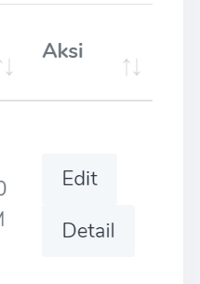
Mengedit Data Dokumen
Untuk mengedit dokumen, langkah-langkahnya adalah:
Klik menu Dokumen
Klik edit pada dokumen yang akan di edit
2
1

Slide 13
Mengedit Data Dokumen
3. Kemudian edit isian yang perlu Anda edit. Setelah selesai mengedit, klik tombol Simpan untuk menyimpan perubahan
3

Slide 14
Mengedit Data Dokumen
Sebelum diedit
Setelah diedit

Slide 15
Melihat Detail Data Dokumen
Untuk melihat dokumen, langkah-langkahnya adalah:
Klik menu Dokumen
Klik detail pada dokumen yang akan dilihat
2
1

Slide 16
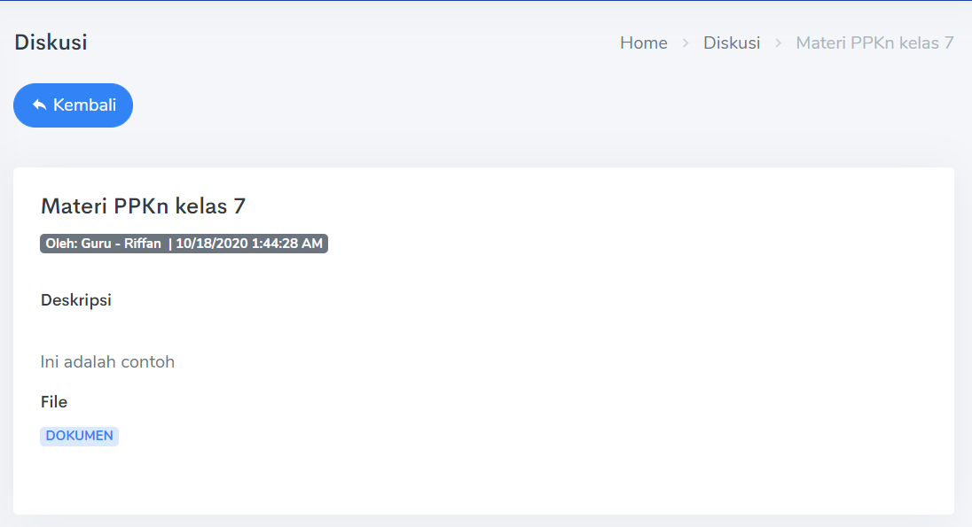
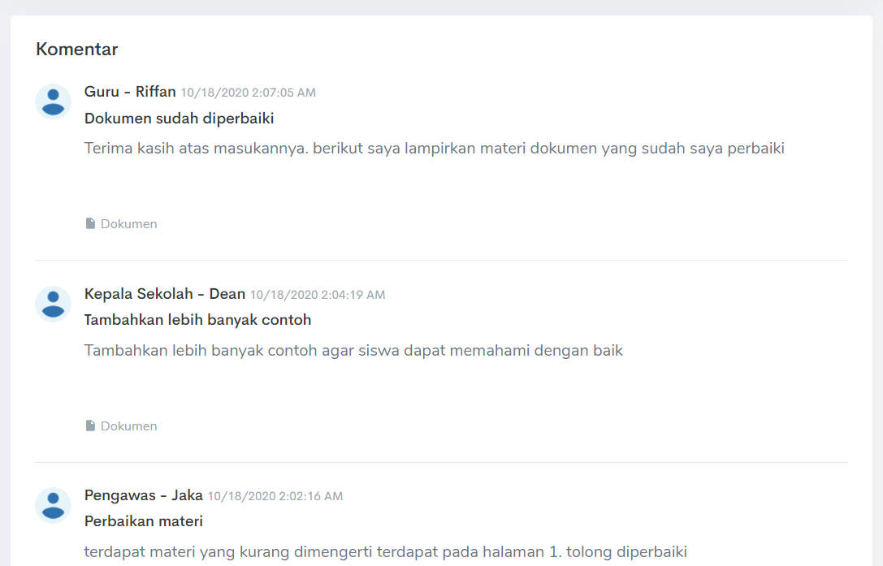
Melihat Detail Data Dokumen
Detail dokumen berisi detail isian dokumen dan diskusi feedback yang berasal dari interaksi antara guru, kepala sekolah, dan pengawas.

Slide 17
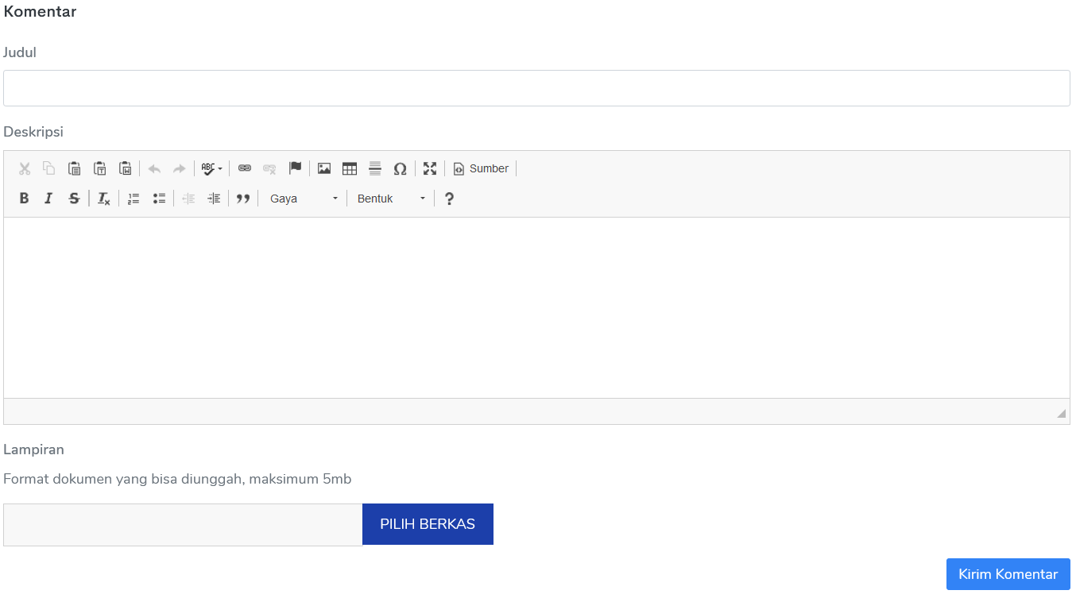
Menambahkan Komentar
Jika ingin menambahkan komentar, isi isian dibawah ini. Setelah terisi klik kirim komentar untuk menambahkan komentar di detail dokumen

Slide 18
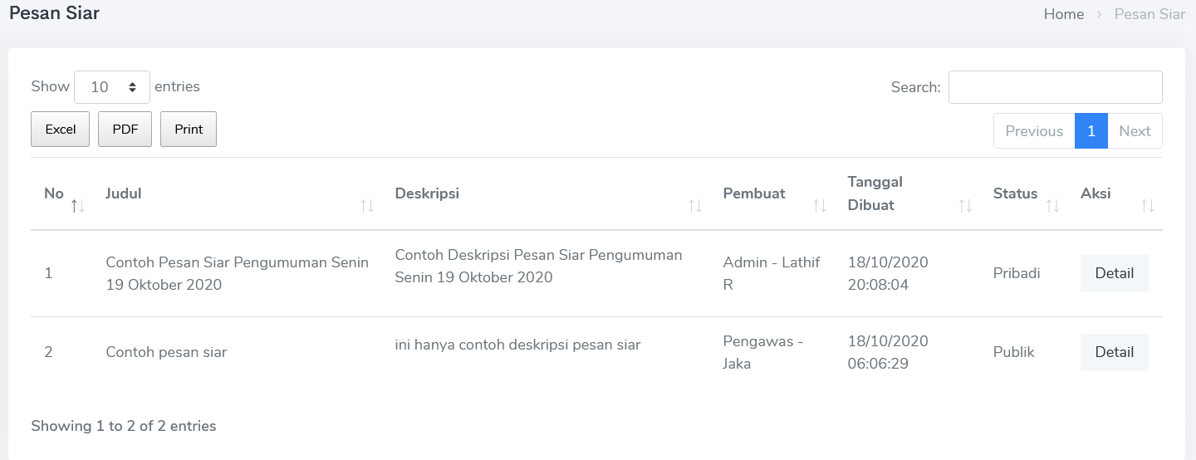
Data Pesan Siar
Pengawas dan Kepala Sekolah dapat mengirim informasi ke seluruh atau sebagian guru yang ada di bawah naungan mereka. Pengawas dapat mem-broadcast informasi ke sekolah yang berada dibawah pengawas tersebut, sedangkan Kepala Sekolah dapat mengirim informasi broadcast ke guru-guru / pengawas di sekolah tersebut. Terdapat dua jenis pesan siar ada publik dan pribadi. Jika statusnya publik maka pengawas membuat pesan siar untuk semua pengguna yang berada dibawah naungannya, jika statusnya pribadi maka pengawas hanya membagikan kepada orang-orang tertentu yang berada dibawah naungannya.

Slide 19
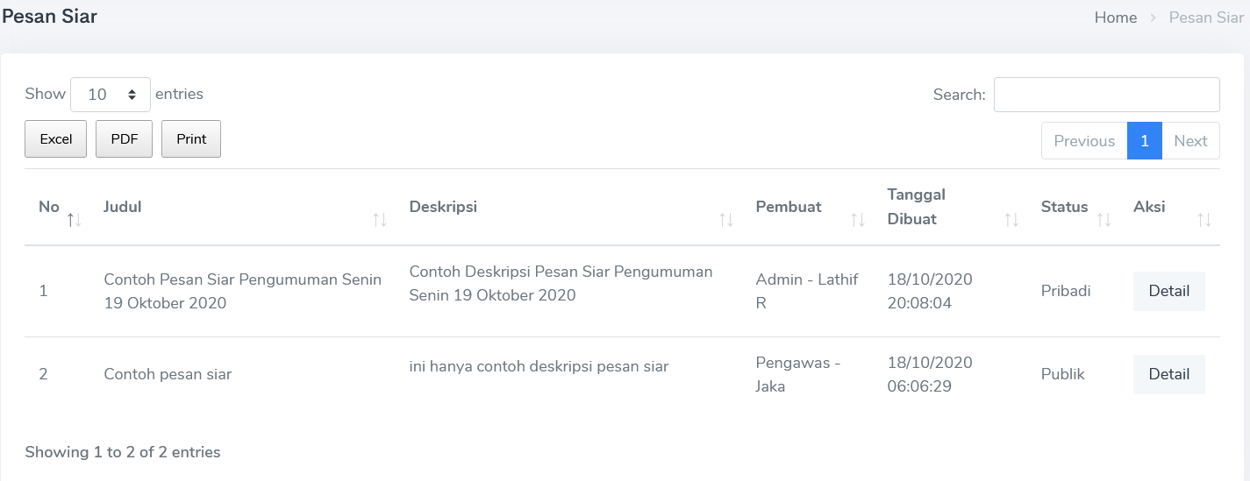
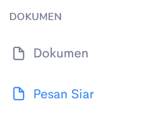
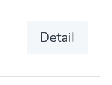
Melihat Detail Data Pesan Siar
Untuk melihat pesan siar, langkah-langkahnya adalah:
Klik menu Dokumen
Klik detail pada dokumen yang akan dilihat
2
1

Slide 20
Melihat Detail Data Pesan Siar
Detail dokumen berisi detail isian pesan siar dan diskusi feedback yang berasal dari interaksi antara guru, kepala sekolah, dan pengawas.

Slide 21
Menambahkan Komentar
Jika ingin menambahkan komentar, isi isian dibawah ini. Setelah terisi klik kirim komentar untuk menambahkan komentar di detail dokumen

Slide 22
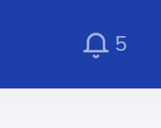
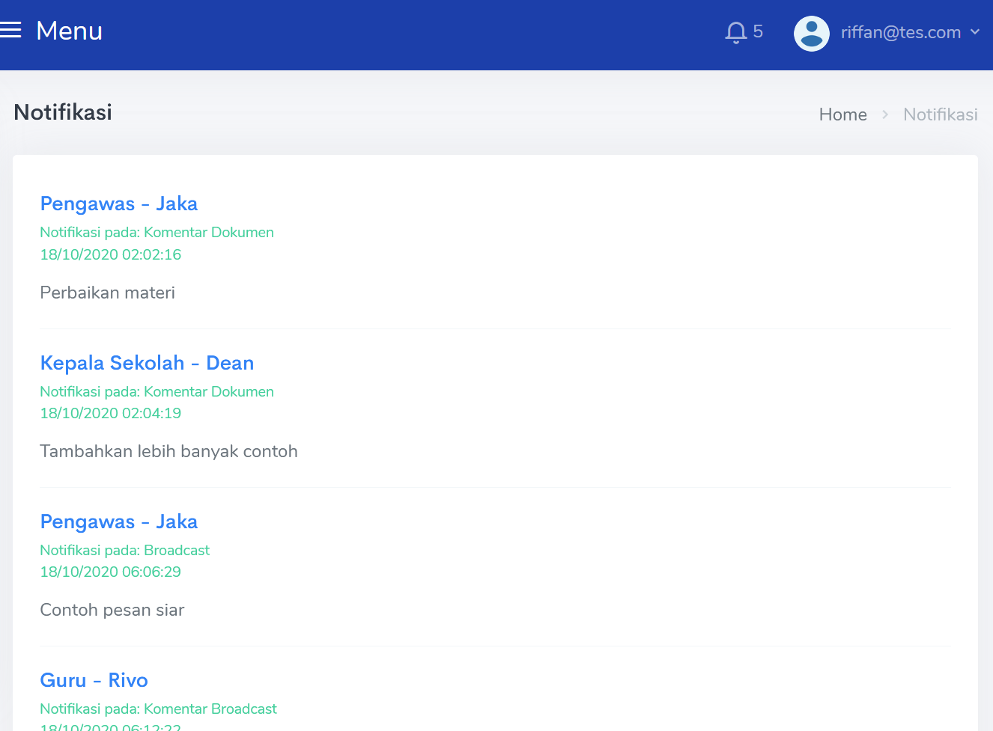
Melihat notifikasi
Untuk melihat notifikasi klik icon pada nomor 1. Pada icon tersebut terdapat jumlah notifikasi yang didapatkan pengguna. Notifikasi didapatkan dari :
Dokumen yang dibuat oleh kepala sekolah
Feedback / komentar dari kepala sekolah / pengawas pada dokumen yang dibuat
Pengawas yang memberikan pesan siar baik itu publik / pribadi
Tanggapan pengguna lain dari komentar yang dibuat terhadap pesan siar
1

